Slide 1
Fundamentos de modulación y demodulación
Alejandro Guevara de Luna ITIC5

Slide 2

Nombre materia
Telecomunicaciones
Nombre del docente
Edwin Celestino García Alcacer
Nombre trabajo
Actividad 2 Fundamentos de modulación y demodulación
Nombre del alumno
Alejandro Guevara de Luna
Unidad
2

Slide 3
Analógica: Amplitud, frecuencia y fase
2.1

Slide 4
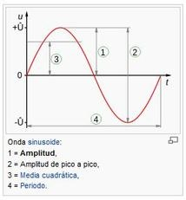
Modulación en Amplitud
En física la amplitud de un movimiento oscilatorio, ondulatorio o señal electro magnética es una medida de la variación máxima del desplazamiento u otra magnitud física que varía periódica o cuasi periódicamente en el tiempo.
Es la distancia máxima entre el punto más alejado de una onda y el punto de equilibrio o medio.

Slide 5

Modulación en Frecuencia
La técnica de modulación en frecuencia modifica la frecuencia de la señal portadora, según la señal digital que se transmite.
La frecuencia tiene una relación inversa con el concepto de longitud de onda, a mayor frecuencia menor longitud de onda y viceversa.
Formula: La frecuencia f es igual a la velocidad v de la onda, dividido por la longitud de onda λ.

Slide 6
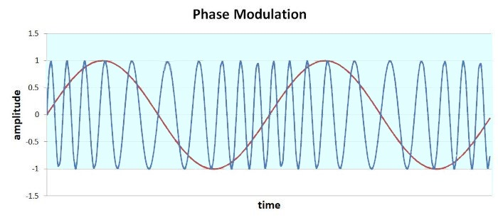
Modulación en Fase
La técnica de modulación en fase utiliza las variaciones de fase de la onda portadora, según la señal digital. La fase indicada la situación instantánea en el ciclo, de una magnitud que varía cíclicamente.

Slide 7
Digital: Teorema de Shannon, pulsos: PAM, PPM…
2.2

Slide 8
Teorema SHANON
Declaración del teorema
En teoría de la información, el teorema de Shanon
Es una aplicación del teorema del codificación para canales de ruido. Usualmente el canal de comunicación analógico continuo en el tiempo presenta un ruido gaussiano.
El teorema establece la capacidad del capacidad del canal de Shanon, una cuota superior que establece la máxima cantidad de datos digitales que pueden ser transmitidos sin error, sobre dicho enlace de comunicaciones con un ancho de banda especifico.
Considerando las técnicas de codificación de niveles múltiples y polifásicos, el teorema de Shanon indica la capacidad del canal C es el ancho de banda del canal.
Es la capacidad del canal.
Es la potencia de la señal útil.
Es la potencia del ruido

Slide 9
Transmisión analógica de datos digitales
Cuando aparecieron los datos digitales, los sistemas de transmisión todavía eran analógicos.
Por eso fue necesario encontrar la forma de transmitir datos digitales en forma analógica.
La función del modem es:
En el momento de la transmisión: debe convertir los datos digitales, en señales analógicas.
Este proceso se denomina modulación.
Cuando recibe la transmisión: debe convertir la señal analógica en datos digitales. Este proceso
Se le conoce como demodulación

Slide 10
Multiplexado y Demultiplexado de señales
2.3

Slide 11
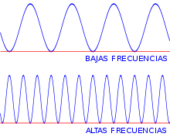
Frecuencia
La frecuencia significa que tan rápido o lento se mueve la membrana de nuestra bocina, mientras más rápido se mueva más agudo será el sonido y mientras mas lentos sea más grave será el sonido, esto se mide en Hertzios, o ciclos por segundo (Es lo mismo).

Slide 12
Tiempo
El tiempo es una magnitud física con la que medimos la duración o separación de acontecimientos, sujetos a cambio, de los sistemas sujetos a observación; esto es, el período que transcurre entre el estado del sistema cuando éste presentaba un estado X y el instante en el que Y registra una variación perceptible para un observador.

Slide 13
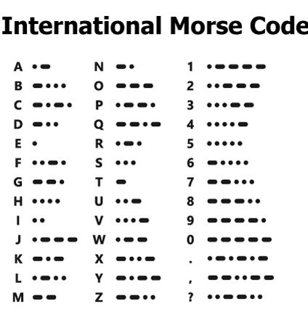
Codificación de pulsos
Las letras, número o caracteres, pueden estar codificados mediante pulsos. Estos pulsos pueden tener la misma amplitud, pero distinta duración. Con dos tipos de pulsos, es decir uno corto y uno largo, la combinación de estos puede codificar cualquier tipo de carácter. El código “morse” utilizado en telegrafía aplica este principio.

Slide 14
Gracias por ver.
Alejandro Guevara de Luna

